Slide 1



§1. SỐ VÔ TỈ. CĂN BẬC HAI SỐ HỌC
(tiết 1)
PHÒNG GD&ĐT………..
TRƯỜNG THCS ………….……
Đ7-C2-Bài 1
Giáo viên:

Slide 2

Thực hiện theo các yêu cầu sau
HOẠT ĐỘNG MỞ ĐẦU
a) Viết công thức tính diện tích hình vuông có cạnh là a.
b) Tìm độ dài cạnh hình vuông theo đơn vị mét biết hình vuông đó có diện tích lần lượt là: 4m²; 9m²; 10m²
 | 4m² | 9m² | 10m²
 | ? | ? | ?
Diện tích hình vuông
Cạnh hình vuông
2m
3m
?
Số đo đó là loại số nào?

Slide 3
HOẠT ĐỘNG MỞ ĐẦU
Thực tế có hình vuông có diện tích là 10m² nhưng ta không tìm được số hữu tỉ nào là cạnh của nó. Vậy số đo cạnh hình vuông ấy là loại số nào, chúng ta cùng đi tìm hiểu nội dung bài học hôm nay. Nó nằm trong chương mới, chương II: SỐ THỰC
 | 4m² | 9m² | 10m²
 | ? | ? | ?
Diện tích hình vuông
Cạnh hình vuông
2m
3m
?
Số đo đó là loại số nào?

Slide 4
HOẠT ĐỘNG MỞ ĐẦU
CHƯƠNG II – SỐ THỰC
Số vô tỉ. Căn bậc hai số học
Tập hợp R các số thực
Giá trị tuyệt đối của một số thực
Làm tròn và ước lượng
Tỉ lệ thức. Dãy tỉ số bằng nhau
Đại lượng tỉ lệ thuận, đại lượng tỉ lệ nghịch

Slide 5
I. SỐ VÔ TỈ.
CHƯƠNG II – SỐ THỰC
§1. SỐ VÔ TỈ. CĂN BẬC HAI SỐ HỌC (tiết 1)
1. Khái niệm số vô tỉ
Trong đời sống thực tiễn con người ta thường gặp những số không phải là số hữu tỉ. Những số không phải là số hữu tỉ được gọi là số vô tỉ.
Những số không phải là số hữu tỉ được gọi là số vô tỉ.
HOẠT ĐỘNG HÌNH THÀNH KIẾN THỨC
VD: Số x thỏa mãn x² = 10

Slide 6
Số Pi (kí hiệu ) được người Babylon cổ đại phát hiện gần 4000 năm trước.
=
Chu vi
Đường kính
HOẠT ĐỘNG HÌNH THÀNH KIẾN THỨC
Nó là tỉ số giữa chu vi hình tròn và độ dài đường kính.

Slide 7
Năm 1760 nhà toán học Jonhan Heinrich Lambert (Thụy Sĩ) đã chứng tỏ được rằng
Số
HOẠT ĐỘNG HÌNH THÀNH KIẾN THỨC
Là số vô tỉ

Slide 8
Viết số hữu tỉ
dưới dạng số thập phân vô hạn tuần hoàn.
Số 0,3333…. Có vô số các số khác 0 ở phần thập phân
=> số thập phân vô hạn.
HOẠT ĐỘNG HÌNH THÀNH KIẾN THỨC
Ở tận cùng phần thập phân số 3 được lặp đi lặp lại vô hạn lần => số 0,333…. là số thập phân vô hạn tuần hoàn.
Chu kì của nó là 3

Slide 9
§1. SỐ VÔ TỈ. CĂN BẬC HAI SỐ HỌC (tiết 1)
2. Số thập phân vô hạn không tuần hoàn
Số thập phân vô hạn là số có vô số các số khác 0 ở phần thập phân.
- Số thập phân vô hạn tuần hoàn là số là số thập phân vô hạn có chu kì.
HOẠT ĐỘNG HÌNH THÀNH KIẾN THỨC
VD: Số 0,333… là số thập phân vô hạn tuần hoàn có chu kì 3, ta viết: 0,333…. = 0,(3)
Số 3,141414… = 3,(14) là số thập phân vô hạn tuần hoàn

Slide 10
2. Số thập phân vô hạn không tuần hoàn
Số thập phân vô hạn là số có vô số các số khác 0 ở phần thập phân.
- Số thập phân vô hạn tuần hoàn là số là số thập phân vô hạn có chu kì.
Nhưng cũng có những số thập phân vô hạn mà ở phần thập phân không có chu kì nào => ta gọi đó là
- Số thập phân vô hạn không tuần hoàn
là những số thập phân vô hạn mà ở phần thập phân không có chu kì nào.
HOẠT ĐỘNG HÌNH THÀNH KIẾN THỨC
VD số π = 3,141592653589… là Số thập phân vô hạn không tuần hoàn.

Slide 11
3. Biểu diễn thập phân của số vô tỉ
Số vô tỉ là số viết được dưới dạng số thập phân vô hạn không tuần hoàn
Ví dụ 1. Các khẳng định sau đúng hay sai? Vì sao?
Nếu a ∈ Q thì a không thể là số vô tỉ;
Nếu a ∈ Z thì a không thể là số vô tỉ;
Số thập phân hữu hạn là số vô tỉ.
HOẠT ĐỘNG HÌNH THÀNH KIẾN THỨC

Slide 12
Ví dụ 1. Các khẳng định sau đúng hay sai? Vì sao?
Nếu a ∈ Q thì a không thể là số vô tỉ;
Nếu a ∈ Z thì a không thể là số vô tỉ;
Số thập phân hữu hạn là số vô tỉ.
Giải
Đúng. Vì Nếu a ∈ Q thì a là số hữu tỉ và do đó a được biểu diễn bởi một số thập phân hữu hạn hoặc vô hạn tuần hoàn, tức là a không thể là số vô tỉ.
Đúng. Vì Nếu a là số nguyên thì a cũng là số hữu tỉ và do đó theo lập luận ở trên thì a không thể là số vô tỉ.
Sai. Vì Số thập phân hữu hạn không thể là số thập phân vô hạn không tuần hoàn và do đó không thể là số vô tỉ
HOẠT ĐỘNG HÌNH THÀNH KIẾN THỨC

Slide 13
3. Biểu diễn thập phân của số vô tỉ
Số vô tỉ là số viết được dưới dạng số thập phân vô hạn không tuần hoàn
Khẳng định sau là đúng hay sai? Vì sao?
Số hữu tỉ không thể là số vô tỉ
HOẠT ĐỘNG HÌNH THÀNH KIẾN THỨC
Số hữu tỉ không thể là số vô tỉ

Slide 14
I. SỐ VÔ TỈ.
§1. SỐ VÔ TỈ. CĂN BẬC HAI SỐ HỌC (tiết 1)
1. Khái niệm số vô tỉ
Những số không phải là số hữu tỉ được gọi là số vô tỉ.
2. Số thập phân vô hạn không tuần hoàn
- Số thập phân vô hạn không tuần hoàn
là những số thập phân vô hạn mà ở phần thập phân không có chu kì nào.
HOẠT ĐỘNG HÌNH THÀNH KIẾN THỨC
3. Biểu diễn thập phân của số vô tỉ
Số vô tỉ là số viết được dưới dạng số thập phân vô hạn không tuần hoàn
II. CĂN BẬC HAI SỐ HỌC.

Slide 15
Tính 3² ;
Giải
3² = 9 ;
(0,4)² = 1,6
Số dương 3 thỏa mãn 3² = 9
=> 3 là Căn bậc hai số học của 9
Số dương 0,4 thỏa mãn (0,4)² = 1,6
=> 0,4 là Căn bậc hai số học của 1,6
HOẠT ĐỘNG HÌNH THÀNH KIẾN THỨC

Slide 16
II. CĂN BẬC HAI SỐ HỌC.
Định nghĩa: Căn bậc hai số học của số a không âm là số x sao cho x² = a
VD2: 0,3 là căn bậc hai số học của 0,09
vì 0,3 > 0 và (0,3)² = 0,09
Số -5 không là căn bậc hai số học của 25 vì – 5 < 0
HOẠT ĐỘNG HÌNH THÀNH KIẾN THỨC

Slide 17
II. CĂN BẬC HAI SỐ HỌC.
Định nghĩa: Căn bậc hai số học của số a không âm là số x sao cho x² = a
Chú ý:
* Căn bậc hai số học của số a không âm kí hiệu
HOẠT ĐỘNG HÌNH THÀNH KIẾN THỨC
*Cho a ≥ 0. Khi đó:
Đẳng thức = b là đúng nếu: b ≥ 0 và b² = a
(a)² = a

Slide 18
II. CĂN BẬC HAI SỐ HỌC.
Định nghĩa: Căn bậc hai số học của số a không âm là số x sao cho x² = a
Ví dụ: Tính giá trị của:
HOẠT ĐỘNG HÌNH THÀNH KIẾN THỨC
Giải

Slide 19

Mini game: Tiếp sức
HOẠT ĐỘNG LUYỆN TẬP
GV chia lớp thành các nhóm, mỗi nhóm là 1 dãy học sinh.
Mỗi nhóm có 1 phiếu học tập gồm các phép tính.
Mỗi HS thực hiện 2 phép tính sau đó chuyển cho HS kế tiếp
HS sau có quyền sửa đáp án của HS trước
Thời gian: 90 giây
Mỗi phép tính đúng được 1 điểm.
Notes:
Luật chơi: HS 1 thực hiện 2 phép tính sau đó chuyển cho HS 2 (HS ở dưới), HS 2 thực hiện 2 phép tính sau đó chuyển cho HS 3, … Cứ như vậy đến HS cuối cùng của nhóm thực hiện 2 phép tính. Nếu thời gian còn, HS cuối cùng sẽ chuyển cho HS đầu tiên và tiếp tục lượt 2 cho đến khi hết thời gian

Slide 20
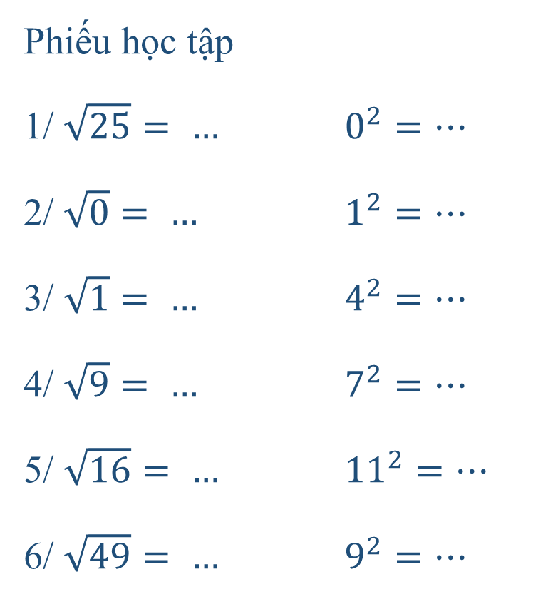
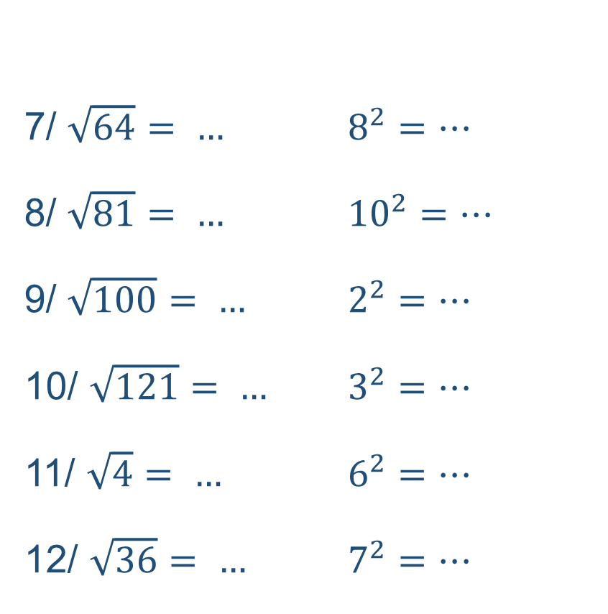
Mini game: Tiếp sức
HOẠT ĐỘNG LUYỆN TẬP
Phiếu học tập
1/ $\sqrt{25}= …$ $0^{2}=…$
2/ $\sqrt{0}= …$ $1^{2}=…$
3/ $\sqrt{1}= …$ $4^{2}=…$
4/ $\sqrt{9}= …$ $7^{2}=…$
5/ $\sqrt{16}= …$ ${11}^{2}=…$
6/ $\sqrt{49}= …$ $9^{2}=…$
7/ $\sqrt{64}= …$ $8^{2}=…$
8/ $\sqrt{81}= …$ ${10}^{2}=…$
9/ $\sqrt{100}= …$ $2^{2}=…$
10/ $\sqrt{121}= …$ $3^{2}=…$
11/ $\sqrt{4}= …$ $6^{2}=…$
12/ $\sqrt{36}= …$ $7^{2}=…$
5
0
8
64
0
1
9
100
1
16
10
4
3
49
11
9
4
121
2
36
7
81
6
49
Notes:
Chiếu đáp án, cho HS chấm chéo giữa các nhóm

Slide 21
I. SỐ VÔ TỈ.
§1. SỐ VÔ TỈ. CĂN BẬC HAI SỐ HỌC (tiết 1)
1. Khái niệm số vô tỉ
Những số không phải là số hữu tỉ được gọi là số vô tỉ.
2. Số thập phân vô hạn không tuần hoàn
- Số thập phân vô hạn không tuần hoàn
là những số thập phân vô hạn mà ở phần thập phân không có chu kì nào.
3. Biểu diễn thập phân của số vô tỉ
Số vô tỉ là số viết được dưới dạng số thập phân vô hạn không tuần hoàn
II. CĂN BẬC HAI SỐ HỌC.
Định nghĩa: Căn bậc hai số học của số a không âm là số x sao cho x² = a

Slide 22
HƯỚNG DẪN TỰ HỌC Ở NHÀ
- Học bài theo SGK và vở ghi.
- Bài tập về nhà 1;2;3/35/SGK.

Slide 23
Remember…
Safety First!
Thank you!

